Slide 1
Bab 11
Manajemen Keuangan & Pembiayaan Usaha

Slide 2
How To:
Kasus:
Bebek Goreng “BAGONG”

Slide 3
Kasus (1)
Bagong adalah pemuda desa yang memiliki mimpi yang besar. Meskipun berasal dari desa, Bagong bermimpi 20 tahun yang akan datang dapat memiliki restoran yang tersebar di seluruh Indonesia. Untuk mewujudkan mimpinya tersebut Bagong harus memulai langkah pertama, yaitu membangun restoran pertamanya. Bagong percaya, dengan resep masakan bebek goreng warisan dari eyangnya restoran yang akan dia buka akan diminati oleh masyarakat.
Setelah melalui diskusi dengan rekan-rekannya serta melakukan analisis sederhana terkait potensi pasar dan selera konsumen yang ada di sekitar kota tempat tinggalnya, Bagong optimis bahwa dalam 1 tahun pertama mampu menjual 36.000 bebek goreng dengan omzet Rp360 juta per tahun (asumsi 100 porsi sehari, 1 bulan 30 hari buka)

Slide 4
Kasus (2)
Untuk dapat mencapai omzet tersebut Bagong mengidentifikasi beberapa kebutuhan yang harus dipenuhi sebagai persiapan pembukaan restoren Bebek Gorengnya, yaitu:
  Peralatan produksi , untuk membersihan, memasak dan menghidangkan produk. Estimasi nilai peralatan produksi tersebut adalah Rp10 juta
  Tempat untuk berjualan. Bagong menemukan tempat yang cukup strategis untuk dapat disewa sebagai tempat usaha. Biaya sewa per tahun tempat tersebut adalah Rp6 juta (per bulan Rp500 ribu)
  Bebek dan bahan-bahan habis pakai lainnya yang harus disediakan untuk memulai membuka restoran diperkirakan rata-rata bernilai Rp700 ribu per hari. Untuk berjaga-jaga terhadap fluktuasi permintaan, Bagong mengambil kebijakan pembelian bahan-bahan tersebut 10% lebih banyak dari rata-rata kebutuhan.

Slide 5
Kasus (3)
Kebutuhan (lanjut)
  Bebek dan bahan-bahan habis pakai tersebut diperoleh dari suplier-suplier yang merupakan teman lama Bagong. Karena kedekatan personal tersebut, Bagong mendapatkan fasilitas pembayaran 5 hari setelah barang dibeli.
  Kas kecil yang digunakan untuk memperlancar transaksi diperkirakan sebesar Rp200 ribu
  Untuk membantu proses produksi dan pelayanan Bagong dibantu 2 orang karyawan yang mendapatkan gaji Rp750 ribu per bulan
Pada satu sisi uang yang ada di tangan Bagong saat ini hanya Rp25 juta hasil dari Bagong memenangkan lomba lari maraton yang dia ikuti dalam rangka HUT RI ke-64 beberapa waktu yll
Beruntung, Bagong memperoleh fasilitas pinjaman lunak dari suatu NGO sebesar Rp15 juta dengan tingkat bunga sebesar 12% per tahun yang harus dikembalikan dalam jangka waktu 1 tahun

Slide 6
Kasus (4)
Dari proses produksi yang dilakukan oleh Bagong, terdentifikasi bahwa Biaya bahan baku dan bahan habis pakai adalah Rp7 ribu per porsi.
Untuk mendukung penjualan Bagong mengeluarkan biaya pemasaran sebesar Rp100 per bulan. Sementara biaya administrasi dan operasional lainnya adalah Rp25 ribu per bulan.
Harga jual produk adalah Rp10 ribu per porsi.
Untuk memaksimalkan penjualan Bagong mencadangkan adanya piutang kepada pelanggan setianya sebesar Rp300 ribu per bulan.

Slide 7
Kasus (5)
Selanjutnya untuk kepentingan mobilisasi usaha, Bagong menggunakan motornya yang berharga Rp10juta dalam aktivitas bisnis
Karena masih merupakan bisnis pemula, Bagong belum membayar pajak atas bisnisnya

Slide 8
Kasus (6)
Tentukan:
  Buatlah proforma neraca dari bisnis Bebek Goreng yang akan dilakukan Bagong tsb!
  Hitung modal kerja yang dibutuhkan oleh Bagong! Berapa tingkat keuntungan dari investasi modal tersebut?
  Buatlah proforma laporan R/L
  Berapa besarnya laba kotor dan laba bersih yang berhasil diprediksikan
  Berapa besarnya margin keuntungan, ROA dan ROE dari bisnis Bagong tersebut?
  Bagaimana kemampuan pembayaran utang yang dimiliki oleh bisnis Bagong?
  Bagaimana efektifitas Bagong dalam pengelolaan aset yang dimiliki? Bagaimana pula likuiditas bisnis Bagong tersebut?

Slide 9
Neraca (000 per bulan)
AKTIVA |  |  | PASIVA
Kas | ? |  | Utang dagang | ?
Piutang | ? |  | Utang Lembaga Keuangan | ?
Sedian
Peralatan | ? |  | Modal Sendiri | ?
Kendaraan | ?
Total Aktiva | ? |  | Total Pasiva | ?

Slide 10
Modal kerja & Tingkat Keuntungan dari modal yang diinvestasikan
Modal Kerja = Aset Lancar terkait Operasional – Kewajiban Lancar terkait Operasional + Aset Tetap
Modal Kerja = ?
Tingkat keuntungan investasi = Modal Kerja/NOPAT
= ?

Slide 11
Laba/Rugi (000 per bulan)
Penjualan | ?
Harga Pokok Produksi (-) | ?
Sediaan awal (+) | ?
Pembelian (+) | ?
Biaya tenaga kerja langsung (+) | ?
Sediaan akhir (-) | ?
Laba Kotor (Gross Profit) | ?
Biaya penjualan dan administrasi (-) | ?
Operating profit | ?
Beban Bunga (-) | ?
Laba Sebelum Pajak | ?
Pajak (-) | ?
Laba Bersih | ?

Slide 12
Margin Keuntungan, ROA, ROE
Margin = Laba Bersih/Penjualan
=
ROA = Laba Bersih/Total Aset
=
ROE = Laba Bersih/Total Modal Sendiri
=

Slide 13
Laba kotor, Laba Bersih, Kemampuan Bayar Utang
Laba Kotor =
Laba Bersih =
Kemampuan Bayar Utang =
= Laba Operasi/beban bunga
=

Slide 14
Efektifitas Pengelolaan Aset & Kondisi Likuiditas Keuangan
Perputaran Sediaan = Penjualan/Sediaan
=
Perputaran Aset = Penjualan/Total Aset
=
Likuiditas = Aset Lancar/Kewajiban Lancar
=

Slide 15
Konsep
Pengelolaan Keuangan Untuk Start-up Business

Slide 16
Agenda
Basic Financial Management for Start-Up Business Owner
Financial Feasibility Analysis
Managing Working Capital
Managing Debt
Managing Cash Flow
Managing Financial Performance

Slide 17
Fixed Cost vs Variable Cost
Rp
Variable cost
Fixed cost
Jumlah Unit

Slide 18
Break Even Point
Sales
Rp
Profit
Total cost
BEP
Loss
Jumlah Unit

Slide 19
Balance Sheet
Asset
Liability & Equity
Current Asset
  Cash
  Account Receivables
  Inventory
Fixed Asset
  Equipment
  Land
  Building
Liability
  Account Payable
  Notes Payable
  Accruals
  Long-term debt
Equity
  Common stock
  Retained Earnings

Slide 20

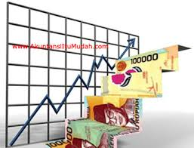
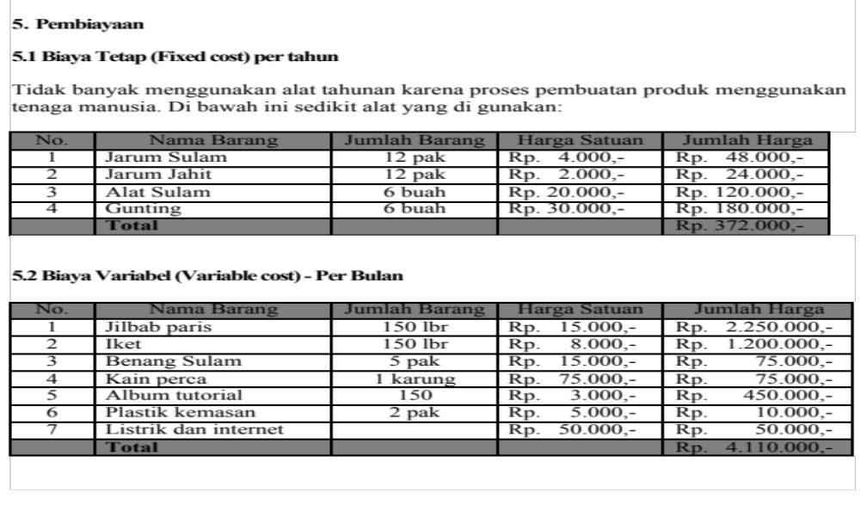
Analisis keuangan
Sasaran dan Target Pasar
Sasaran adalah seluruh wanita muslim dari segala usia. Baik yang telah berjilbab maupun yang belum.

Slide 21
Biaya total
Biaya total =Variable cost + Fixed cost
= Rp. 4.110.000 + Rp. 372.000
= Rp. 4.482.000
Biaya dan Harga Per Unit
Biaya tetap yang dibutuhkan untuk 1 bulan adalah
Rp. 372.000 : 12 bulan = Rp. 31.000,-
Total biaya produksi yang dikeluarkan per bulan
= Rp 31.000,- + Rp 4.110.000,- = Rp 4.141.000,-
Biaya per unit adalah Total biaya produksi dalam 1 bulan : jumlah produk yang dihasilkan per bulan
4.141.000 : 150 buah = 27.606,666
Harga jual per unit Rp 45.000

Slide 22
Modal Awal
Modal awal = Total Biaya Tetap + Biaya Variabel selama 1 Bulan = Rp 372.000 + Rp 4.110.000= Rp 4.482.000
Analisis Titik Impas (Break Even Point)
BEP harga = Total biaya produksi selama 1 bulan : Produksi
= 4.141.000 : 150 buah = 27.606,666,-
Harga jual per unit =Rp 45.000,-
BEP produksi = Total biaya produksi selama 1 bulan : Harga per unit = Rp 4.141.000 : 45.000 = 92 buah
Jadi, untuk mencapai titik impas maka dalam 1 set hijab lukis yang harus terjual adalah 92 buah dengan harga per produk adalah Rp 45.000,-

Slide 23
Analisis Keuntungan
Pendapatan:
Hijab Lukis yang terjual x harga jual = 150 x Rp 45.000,- = Rp. 6.750.000,-
Total Pendapatan dalam 1 bulan : Rp. 6.750.000
Keuntungan
= Pendapatan – Total biaya produksi
= Rp 6.750.000,- – Rp 4.141.000,- = Rp 2.609.000,-
Jadi, keuntungan yang diperoleh dengan menjual 150 Hijab lukis dengan harga
Rp 45.000 per buah dalam 1 bulan adalah Rp 2.609.000,-

Slide 24
Pengembalian Modal
Total biaya Produksi : Laba usaha = Rp 6.750.000 : Rp 2.609.000,- = 2,58 bulan
(78 hari)
Catatan :
Dalam 1 bulan diproduksi 150 buah hijab lukis Hijab lukis yang harus dijual per hari = 150 : 30 hari= 5 set hijab lukis
Maka, Pay Back Period = BEP Produksi : Penjualan per hari = 92 : 5 = 19 hari
Jadi modal akan kembali dalam jangka waktu 19 hari dengan penjualan 5 set hijab lukis tiap harinya.

